Slide 1

ANIMAÇÕES COMPLEXAS

Slide 2

RELEMBRANDO
Qual a diferença entre loop e loop while?
No loop while não é preciso saber quantas vezes algo vai se repetir
Ação se repete ENQUANTO a condição for verdadeira

Slide 3

DEMONSTRAÇÃO
Meu projeto:
Link

Slide 4
Bora programar!!!

Slide 5
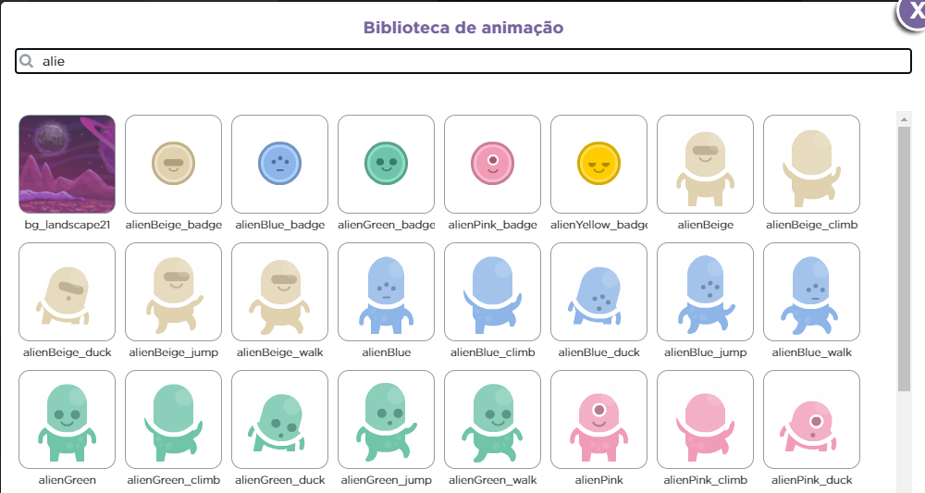
ADICIONAR SPRITE

Slide 6

TRANSFORMAR EM ANIMAÇÃO

Slide 7
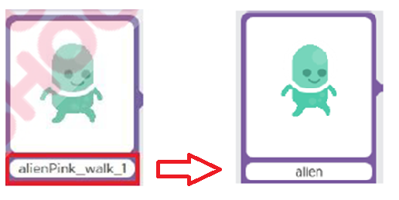
TROCAR NOME
Pois vamos precisar chamar o Sprite pelo nome

Slide 8
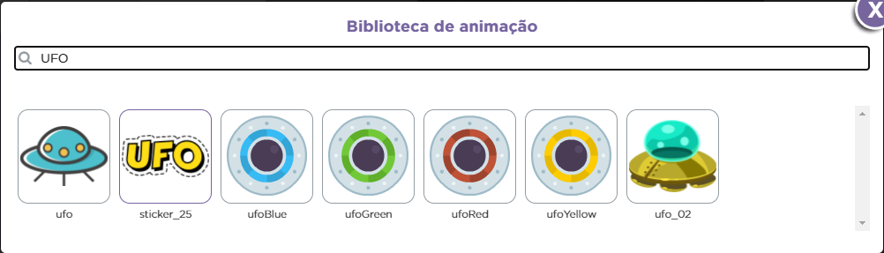
ADD OVNI (UFO)

Slide 9
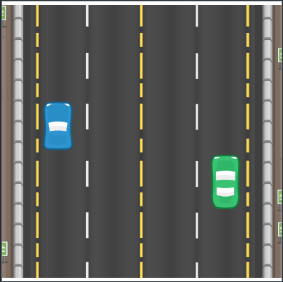
Projeto C10
Objetivo: Criar um jogo de corrida de carros
História:
SmSpeed é uma empresa de jogos que está trabalhando em jogos de carros de corrida. Eles estão enfrentando alguns desafios durante o desenvolvimento do jogo e estão procurando sua ajuda.
Eles querem que você desenvolva um jogo de corrida em que os carros não sejam controlados pelo usuário, mas pelos valores que você fornece ao programar o jogo. Quanto mais baixos forem os valores, mais rápido o carro deve se mover na direção superior.
Observação: no jogo há apenas 1 vencedor
Pre projeto:
Link
Meu projeto:
Link

